Slide 1
Cấu trúc cây
Chương 6. CÂY NHỊ PHÂN
Sao trong máy tính, cây lại thể hiện ngược?

Slide 2
Khái niệm
J
gốc
Cạnh
Nút con
Z
A
B
R
D
Q
K
C
F
L
Nút lá

Slide 3
Khái niệm
Thuật ngữ
Nút gốc: không có nút cha
Nút lá: không có nút con
Nút trong: không phải nút lá và nút gốc
Chiều cao: khoảng cách từ gốc đến lá của nhánh cao nhất
Nút gốc
Nút trong
Chiều cao
Nút lá

Slide 4
Khái niệm
Root
Node A
Node B
Node C
Node D
Node E
Node F
Node G
Node H
Node I
Node J
Node K
Node L
Cây con
Nút anh em

Slide 5
Cây nhị phân
Cây nhị phân có thể rỗng (không có nút nào)
Cây nhị phân khác rỗng có 1 nút gốc
Có duy nhất 1 đường đi từ gốc đến 1 nút con.
Nút không có nút con bên trái và con bên phải là nút lá.

Slide 6
Cây nhị phân
Kích thước = 9 (số nút)
Mức 0
A
Cây con trái
Cây con phải
Mức 1
B
C
Mức 2
D
E
F
G
Mức 3
H
I
Độ sâu/chiều cao = 3

Slide 7
Cây nhị phân
Cây nhị phân đúng:
Nút gốc và nút trung gian có đúng 2 con
Cây nhị phân đúng có n nút lá thì số nút trên cây 2* n – 1.
A
B
C
D
E
F
G
H
I
J
K

Slide 8
Cây nhị phân
Cây nhị phân đầy đủ với chiều sâu d
Phải là cây nhị phân đúng
Tất cả nút lá có chiều sâu d
A
Số nút = (2^{d+1} -1)
Số nút trung gian = ?
Biết số nút tính d của cây nhị phân đầy đủ
B
C
D
E
F
G

Slide 9
Cấu trúc cây nhị phân
Cấu trúc của cây nhị phân.
typedef int ItemType;
struct TNode
{
ItemType Info;
TNode* Left;
TNode* Right;
};
struct BTree
{
TNode* Root;
};
//Cấu trúc của một nút
Chứa thông tin của nút
Trỏ đến nút con trái
Trỏ đến nút con phải
//Cấu trúc của một cây
Con trỏ đến nút gốc của cây

Slide 10
Sơ đồ cây nhị phân
Root
Con trỏ Root trỏ đến nút gốc của cây
8
5
10
1
3
4
20
9
7

Slide 11
Các thao tác cơ bản
Khởi tạo cây
Tạo nút mới.
Thêm nút con trái T
Thêm nút con phải T
Thêm nút có giá trị x
Duyệt cây
Xóa con trái T
Xóa con phải T
Xóa nút có giá trị x
Xóa cây.

Slide 12
Khởi tạo cây nhị phân rỗng
void initBTree(BTree &bt)
{
bt.Root = NULL;
}

Slide 13
Tạo nút mới
TNode* createTNode(ItemType x)
{
TNode* p = new TNode;
if(!p) return NULL;
p→Info = x;
p→Left = NULL;
p→Right = NULL;
return p;
}
p
new
x

Slide 14
Thêm nút con bên trái của node T
int insertTNodeLeft(TNode* T, ItemType x)
{
if(T == NULL)
return 0; //Không tồn tại nút T
if(T→Left != NULL)
return 0; //Đã tồn tại nút con trái
TNode* p = createTNode(x);
T→Left = p;
return 1;
}

Slide 15
Thêm nút con bên phải của node T
int insertTNodeRight(TNode* T, ItemType x)
{
if(T == NULL)
return 0; //Không tồn tại nút T
if(T→Right != NULL)
return 0; //Đã tồn tại nút con phải
TNode* p = createTNode(x);
T→Right = p;
return 1;
}

Slide 16
Duyệt cây
Do cây là cấu trúc không tuyến tính
Có 6 cách duyệt cây nhị phân:
Duyệt theo thứ tự trước PreOrder: traverseNLR, traverseNRL
Duyệt theo thứ tự giữa InOrder: traverseLNR, traverseRNL
Duyệt theo thứ tự sau PostOrder: traverseLRN, traverseRLN

Slide 17
Duyệt cây
A
B
C
D
E
F
G
H
I
J
K
PreOrder (traverseNLR, traverseNRL)
InOrder (traverseLNR, traverseRNL)
PostOrder (traverseLRN, traverseRLN)

Slide 18
Duyệt Node Left Right
void traverseNLR(TNode* root)
{
if(root == NULL) return;
<xử lý gốc>;
traverseNLR(root→Left);
traverseNLR(root→Right);
}

Slide 19
Duyệt Node Right Left
void traverseNRL(TNode* root)
{
if(root == NULL) return;
<xử lý gốc>;
traverseNRL(root→Right);
traverseNRL(root→Left);
}

Slide 20
Duyệt Left Node Right
void traverseLNR(TNode* root)
{
if(root == NULL) return;
traverseLNR(root→Left);
<xử lý gốc>;
traverseLNR(root→Right);
}

Slide 21
Duyệt Left Node Right
void traverseRNL(TNode* root)
{
if(root == NULL) return;
traverseRNL(root→Right);
<xử lý gốc>;
traverseRNL(root→Left);
}

Slide 22
Duyệt Left Right Node
void traverseLRN(TNode* root)
{
if(root == NULL) return;
traverseLRN(root→Left);
traverseLRN(root→Right);
<xử lý gốc>;
}

Slide 23
Duyệt Left Right Node
void traverseRLN(TNode* root)
{
if(root == NULL) return;
traverseRLN(root→Right);
traverseRLN(root→Left);
<xử lý gốc>;
}

Slide 24
Xóa nút con trái của node T
int deleteTNodeLeft(TNode* T)
{//Nút này phải là nút lá
if(T == NULL)
return 0;
TNode* p = T → Left;
if(p == NULL) return 0;
if(p→Left != NULL || p→Right != NULL)
return 0;
delete p;
return 1;
}

Slide 25
Xóa nút con phải của node T
int deleteTNodeRight(TNode* T)
{//Nút này phải là nút lá
if(T == NULL)
return 0;
TNode* p = T→Right;
if(p == NULL)
return 0;
if(p→Left != NULL || p→Right != NULL)
return 0;
delete p;
return 1;
}

Slide 26
Tìm nút có khóa x
TNode* findTNode(TNode* root, ItemType x)
{
if(!root)
return NULL;
if(root→Info == x) return root;
TNode* p = findTNode(root→Left, x);
if(p)
return p;
return findTNode(root→Right, x);
}

Slide 27
Xóa cây
int deleteTree(TNode* &root)
{
if(!root)
return 0;
deleteTree(root→Left);
deleteTree(root→Right);
delete root;
return 1;
}

Slide 28
Các thao tác mở rộng
Đếm số nút trên cây.
Đếm số nút lá trên cây.
Đếm số nút trong.
Xác định độ sâu/chiều cao của cây.
Đếm số nút có giá trị bằng x.
Tìm giá trị lớn nhất/nhỏ nhất trên cây.
Tính tổng các giá trị trên cây.
Xuất ra màn hình các nút ở mức thứ k.
Đếm các nút lá ở mức k
Notes:
28

Slide 29
Đếm số nút trên cây
int countTNode(TNode* root)
{
if(!root)
return 0;
int cnl = countTNode(root→Left);
int cnr = countTNode(root→Right);
return (1 + cnl + cnr);
}

Slide 30
Đếm số nút lá
int countTNodeLeaf(TNode* root)
{
if(!root)
return 0;
int cnl = countTNodeLeaf(root→Left);
int cnr = countTNodeLeaf(root→Right);
if(root→Left==NULL && root→Right==NULL)
return 1;
return (cnl + cnr);
}

Slide 31
Đếm số nút không phải nút lá
int countTNodeNoLeaf(TNode* root)
{
if(!root)
return 0;
int cnl=countTNodeNoLeaf(root→Left);
int cnr=countTNodeNoLeaf(root→Right); if(root→Left !=NULL|| root→Right!=NULL)
return (1 + cnl + cnr);
return (cnl + cnr);
}

Slide 32
Đếm số nút trong (nút trung gian)
int countTNodeMedium(TNode* root)
{
int cn = countTNode(root);
if(cn <= 2)
return 0;
int cnl = countTNodeLeaf(root);
return (cn – cnl - 1); //trừ nút gốc
}

Slide 33
Đếm số nút trong (nút trung gian)
int countTNodeMedium(TNode* root)
{
int n = countTNodeNoLeaf(root);
if(n > 0)
return (n - 1); //trừ nút gốc
return 0;
}

Slide 34
Tính tổng
int sumTNode(TNode* root)
{
if(!root)
return 0;
int suml = sumTNode(root→Left);
int sumr = sumTNode(root→Right);
return (root→Info + suml + sumr);
}

Slide 35
Tính chiều cao của cây
int highBTree(TNode* root)
{
if(!root)
return 0;
int hl = highBTree(root→Left);
int hr = highBTree(root→Right);
if(hl > hr)
return (1 + hl);
else
return (1 + hr);
}

Slide 36
Đếm số nút có giá trị bằng x
int countTNodeX(TNode* root, int x)
{
if(!root)
return 0;
int nlx = countTNodeX(root→Left, x);
int nrx = countTNodeX(root→Right, x);
if(root→Info == x)
return (1 + nlx + nrx);
return (nlx + nrx);
}

Slide 37
Cách 1: Tìm giá trị lớn nhất trên cây nhị phân
int Max(int a, int b) { return (a>b) ? a : b; }
int maxTNode(TNode* root)
{
if(!root)
return 0;
if(!root→Left && !root→Right)
return (root→Info);
int maxl = maxTNode(root→Left);
int maxr = maxTNode(root→Right);
return Max(root→Info, Max(maxl, maxr));
}

Slide 38
Cách 2: Tìm giá trị lớn nhất trên cây nhị phân
int maxTNode(TNode* root)
{
if(root==NULL)
return 0;
if(!root→Left && !root→Right)
return (root→Info);
int maxl = maxTNode(root→Left);
int maxr = maxTNode(root→Right);
int max = root→Info;
if(max < maxl)
max = maxl;
if(max < maxr)
max = maxr;
return max;
}

Slide 39
Xuất ra màn hình các nút ở mức k
void showTNodeLevelK(TNode* root, int k)
{
if(!root)
return;
if(k == 0) //đến tầng cần tìm
printf("%4d", root→Info);
k--; //mức k giảm dần về 0
showTNodeLevelK(root→Left, k);
showTNodeLevelK(root→Right, k);
}
Ghi chú:
Hàm đệ quy: là hàm mà trong thân của nó có lệnh gọi lại chính nó dành cho đối tượng ở cấp thấp hơn.
int tinhGiaiThua (int n)
{
int gt = 1;
if(n<=1) // Điểm dừng
gt = 1;
else
gt = n * tinhGiaiThua(n-1); // Diểm gọi đệ quy
return gt;
}

Slide 40
Đếm các nút lá ở mức k
int countTNodeLeafLevelK(TNode* root, int k)
{
if(!root)
return 0;
if(k==0 && !root→Left && !root→Right)
return (1);
k--; //mức k giảm dần về 0
int nl=countTNodeLeafLevelK(root→Left, k);
int nr=countTNodeLeafLevelK(root→Right, k);
return (nl + nr);
}

Slide 41
Demo
Chương 7. CÂY NHỊ PHÂN TÌM KIẾM
https://www.cs.usfca.edu/~galles/visualization/BST.html

Slide 42
Khái niệm
BST (Binary Search Tree) là cây nhị phân mà mỗi nút thoả:
Giá trị của tất cả nút con trái < nút gốc
Giá trị của tất cả nút con phải > nút gốc
5
< 5
> 5
3
10
1
4
8
20

Slide 43
CẤU TRÚC CÂY NHỊ PHÂN TÌM KIẾM
Cấu trúc dữ liệu của cây nhị phân tìm kiếm.
typedef int ItemType;
struct TNode
{
ItemType Info;
TNode* Left;
TNode* Right;
};
struct BSTree
{
TNode* Root;
};
//Cấu trúc của một nút
Chứa thông tin của nút
Trỏ đến nút con trái
Trỏ đến nút con phải
//Cấu trúc của một cây
Con trỏ đến nút gốc của cây

Slide 44
Cây nhị phân tìm kiếm
Xây dựng cây BST
Tìm kiếm/ thêm
Xóa
Luôn duy trì tính chất
Giá trị nhỏ hơn ở bên cây con trái
Giá trị lớn hơn ở bên cây con phải

Slide 45
Tìm kiếm
Xuất phát từ gốc
Nếu gốc = NULL => không tìm thấy
Nếu khóa x = khóa nút gốc => tìm thấy
Ngược lại nếu khóa x < khóa nút gốc
=> Tìm trên cây bên trái
Ngược lại
=> tìm trên cây bên phải

Slide 46
Ví dụ
5
10
10
2
45
5
45
5
30
30
2
25
30
2
25
45
10
25
Binary search trees
(Cây nhị phân TK)
Non-binary search tree
(Không phải cây nhi phân TK)

Slide 47
Ví dụ tìm x = 2
10
10 > 2, Left
5 > 2, Left
2 = 2, Tìm thấy
5
30
5
2
25
45
2
45
30
5 > 2, Left
2 = 2, Tìm thấy
10
25

Slide 48
Ví dụ tìm x= 9
10
x = 9
10>9, Left
5<9, Right
8<9, Right
9=9, Tìm thấy
5<9
5
30
8<9
8
25
45
2
9=9
3
6
9
14
33
66

Slide 49
Ví dụ tìm x = 25
10 < 25, Right
30 > 25, Left
25 = 25, Tìm thấy
10
5
30
5
2
25
45
2
45
5 < 25, Right
45 > 25, Left
30 > 25, Left
10 < 25, Right
25 = 25, Tìm thấy
30
10
25

Slide 50
Tìm giá trị x (C1)
TNode* findTNodeX(TNode* root, ItemType x)
{ // Dùng đệ qui
if(!root) return NULL;
if(root→Info == x)
return root;
if(root→Info > x)
return findTNodeX(root→Left, x);
else
return findTNodeX(root→Right, x);
}

Slide 51
Tìm giá trị x (C2)
TNode* findTNodeX(TNode* root, ItemType x)
{ //Không dùng đệ qui
TNode* p = root;
while( p && p→Info != x )
{
if( p→Info > x )
p = p→Left;
else
p = p→Right;
}
return p;
}

Slide 52
Tìm giá trị lớn nhất trên cây NPTK
TNode* maxTNodeBSTree(TNode* root)
{//Hàm tìm nút có giá trị lớn nhất trên cây (là nút bên phải nhất)
TNode* p=root;
while(p→Right != NULL)
p = p→Right;
return (p);
}

Slide 53
Duyệt cây
Lưu ý: Cây nhị phân tìm kiếm duyệt theo traverseLNR thì thứ tự khóa tăng dần.
Ví dụ: Đếm số nút lớn hơn x

Slide 54
Đếm số phần tử lớn hơn x
int countGreaterThanX(TNode* root, ItemType x)
{
if(!root)
return 0;
int nlx = countGreaterThanX(root→Left, x);
int nrx = countGreaterThanX(root→Right, x);
if( root→Info > x )
return (1 + nlx + nrx);
return (nlx + nrx);
}

Slide 55
Thêm x vào cây
Thực hiện tìm kiếm giá trị x
Tìm đến cuối nút y(nếu x không tồn tại trong cây)
Nếu x < y, thêm nút lá x bên trái của y
Nếu x > y, thêm nút lá x bên phải của y
10
5
30
2
25
45
y
mới
20
x

Slide 56
Thêm x vào cây
int insertTNode(TNode* &root, TNode* p)
{ //Ham chen 1 nut vao cay NPTK
if(p == NULL)
return 0; //Thêm không thành công
if(root == NULL)
{ //Cây đang rỗng
root = p;
return 1; //Thêm thành công
}
if(root→Info == p→Info)
return 0; //Bị trùng khóa nên không thêm nữa
if(p→Info < root→Info)
insertTNode(root→Left, p);//thêm vào nhánh trái
else
insertTNode(root→Right, p);//thêm vào nhánh phải
return 1; //Thêm thành công
}

Slide 57
Xóa phần tử khỏi cây
Xóa nhưng phải đảm bảo vẫn là cây BST
Thực hiện tìm nút có giá trị x.
Nếu nút là nút lá, xóa nút.
Ngược lại
Thay thế nút bằng một trong hai nút sau.
Y là nút lớn nhất của cây con bên trái
Z là nút nhỏ nhất của cây con bên phải
Chọn nút Y hoặc Z để thế chỗ.
Giải phóng nút có giá trị x.

Slide 58
Ví dụ xóa x = 25
Trường hợp 1: nút p là nút lá, xóa bình thường
10
10
Xóa 25
5
30
5
30
2
25
45
2
45

Slide 59
Ví dụ xóa x = 5
Trường hợp 2: p chỉ có 1 cây con, cho nút cha của p trỏ tới nút con duy nhất của nó, rồi hủy p
10
10
Xóa 5
5
30
30
2
25
45
2
25
45

Slide 60
Ví dụ
Trường hợp 3: nút p có 2 cây con, chọn nút thay thế theo 1 trong 2 cách như sau:
Nút lớn nhất trong cây con bên trái
Nút nhỏ nhất trong cây con bên phải
Nút lớn
bên trái
Nút nhỏ
bên phải

Slide 61
Ví dụ
Xóa nút 10: cách 1
50
50
10
55
5
55
5
30
Xóa 10
30
2
25
45
2
25
45
Chọn nút có khóa lớn nhất bên trái

Slide 62
Ví dụ
Xóa nút 10: cách 2
50
50
10
55
25
55
Xóa 10
30
5
30
5
2
25
45
2
45
Chọn nút có khóa nhỏ nhất bên phải

Slide 63
Ví dụ xóa x = 25
52
P
25
66
15
39
60
99
9
19
27
42
58
62
31

Slide 64
Ví dụ xóa x = 25
f:
Là nút cha của nút thay thế
52
rp:
Là nút right P dể thay thế
P
25
f
66
15
39
60
99
9
19
27
42
58
62
rp
31

Slide 65
Ví dụ xóa x = 25
52
P
mới
27
f
66
15
39
60
99
9
19
27
42
58
62
rp
31

Slide 66
Ví dụ xóa x = 25
52
P
mới
27
f
66
15
39
60
99
9
19
25
42
58
62
31

Slide 67
Ví dụ xóa x = 25
52
P
mới
27
f
66
15
39
60
99
9
19
31
42
58
62

Slide 68
Ví dụ xóa x = 25
f
52
Trường hợp đặc biệt:
f = p
Nút thế mạng rp là nút con phải của nút p cần xóa
P
25
rp
15
39
9
19
42

Slide 69
Ví dụ xóa x = 25
f
52
P
Trường hợp đặc biệt:
f = p
Nút thế mạng rp là nút con phải của nút p cần xóa
- Đưa giá trị của nút rp lên nút p
39
rp
15
39
9
19
42

Slide 70
Ví dụ xóa x = 25
f
52
Trường hợp đặc biệt:
f = p
Nút thế mạng rp là nút con phải của nút p cần xóa
- Chuyển liên kết phải của p đến liên kết phải của rp
P
39
rp
15
39
9
19
42

Slide 71
Ví dụ xóa x = 25
f
52
Trường hợp đặc biệt:
f = p
Nút thế mạng rp là nút con phải của nút p cần xóa
- xóa nút rp
P
39
rp
15
39
9
19
42

Slide 72
Ví dụ xóa x = 25
f
52
Trường hợp đặc biệt:
f = p
Nút thế mạng rp là nút con phải của nút p cần xóa
- Sau khi xóa
P
39
15
42
9
19

Slide 73
Giải thuật
Nếu T = NULL ⇒ thoát
Nếu T→Info > x ⇒ Xoa(T→Left, x)
Nếu T→Info <x ⇒ Xoa(T→Right, x)
Nếu T→Info = x
p = T
Nếu T có 1 nút con thì T trỏ đến nút con đó

Slide 74
Giải thuật
Ngược lại có 2 con
Gọi f = p và rp = p→Right;
Tìm nút rp: rp→Left = NULL và nút f là nút cha nút rp
Thay đổi giá trị nội dung của p và rp
Nếu f = p (trường hợp đặc biệt) thì:
f→Right = rp→Right;
Ngược lại:
f→Left = rp→Right;
Xóa rp; // xóa nút thế mạng rp

Slide 75
Xóa nút có giá trị là x
int deleteTNode(TNode* &root, ItemType x)
{
if(!root) return 0;
if(root→Info > x) //tìm bên trái
return deleteTNode(root→Left, x);
else if(root→Info < x) //tìm bên phải
return deleteTNode(root→Right, x);
else
{
TNode* p = root;
if(!root→Left)//khi cay con khong co nhanh trai
root = root→Right;
else if(!root→Right)//khi cay con khong co nhanh phai
root = root→Left;
else
{//khi cay con co ca 2 nhanh, chon min cua nhanh phai de the mang
TNode* p = root;
TNode* rp = findTNodeReplace(p);
deleteTNode(rp);
}
}
}

Slide 76
Tìm nút thế mạng cho nút bị xóa
TNode* findTNodeReplace(TNode* &p)
{//Ham tim nut rp nho nhat tren cay con phai de the mang cho nut p
TNode* f = p,* rp = p→Right;
while(rp→Left != NULL) {
f = rp; //Luu cha cua rp
rp = rp→Left; //rp qua ben trai
}
p→Info = rp→Info; //tim duoc phan tu the mang cho p la rp
if(f == p) //neu cha cua rp la p
f→Right = rp→Right;
else
f→Left = rp→Right;
return rp; //Tra ve nut rp la nut the mang cho p
}

Slide 77
Bài tập
Tìm phần tử max âm trên cây.
Đếm có bao nhiêu phần tử chẵn trên cây.

Slide 78
Cây nhi phân cân bằng (AVL Tree)
1. Giới thiệu:
Phương pháp thêm trên Cây NPTK có thể có những biến dạng mất cân đối nghiêm trọng
Chi phí cho việc tìm kiếm trong trường hợp xấu nhất đạt tới n
VD: 1 triệu nút ⇒ chi phí tìm kiếm = 1.000.000 nút
Nếu có một cây tìm kiếm nhị phân cân bằng hoàn toàn, chi phí cho việc tìm kiếm chỉ xấp xỉ log₂n
VD: 1 triệu nút ⇒ chi phí tìm kiếm = log₂1.000.000 ≈ 20 (Node) nút
2 ông: G.M. Adelson - Velsky và E.M. Landis đã đề xuất một tiêu chuẩn cân bằng (gọi là cân bằng AVL)
Cây AVL có chiều cao O(log₂(n))
Notes:
log₂n khi nhập hàm log Excel là =log(n,2) vậy log(1000000,2)=19.93157 ≈ 20 (Node) nút
Cú pháp hàm LOG: =LOG(number,[base])
Trong đó:
Number: Là số thực dương mà bạn muốn tính logarit.
Base: Là cơ số của Logarit, tham số tùy chọn. Nếu cơ số được bỏ qua, thì cơ số được giả định là 10.

Slide 79
Demo
https://www.cs.usfca.edu/~galles/visualization/AVLtree.html

Slide 80
2. AVL Tree - Ðịnh nghĩa
Cây nhị phân tìm kiếm cân bằng là cây mà tại mỗi nút của nó độ cao của cây con trái và của cây con phải chênh lệch nhau không quá một.
44
Ví dụ:
23
88
13
37
59
108
15
30
40
55
71

Slide 81
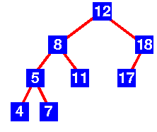
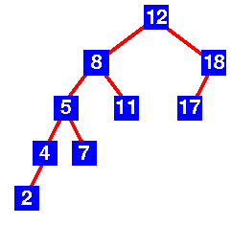
AVL Tree – Ví dụ
AVL Tree ?
AVL Tree?
0
0
1
1
2
2
3
3
4

Slide 82
3. Tổ chức dữ liệu
Chỉ số cân bằng của một nút:
Định nghĩa: Chỉ số cân bằng của một nút là hiệu của chiều cao cây con phải và cây con trái của nó.
Đối với một cây cân bằng, chỉ số cân bằng (CSCB) của mỗi nút chỉ có thể mang một trong ba giá trị: -1, 0, và 1:
Các giá trị hợp lệ:
CSCB(p) = 0 ⇔ Độ cao cây trái (p) = Độ cao cây phải (p)
CSCB(p) = 1 ⇔ Độ cao cây trái (p) < Độ cao cây phải (p)
CSCB(p) =-1 ⇔ Độ cao cây trái (p) > Độ cao cây phải (p)
0
1
2
3

Slide 83
Ví dụ - Chỉ số cân bằng của nút
1
10
-1
-1
7
40
0
0
-1
1
3
8
30
45
0
0
1
0
0
1
5
20
35
60
0
25
Hãy cho biết chỉ số cân bằng của mỗi nút trên cây?
Đây có phải là cây AVL không?

Slide 84
Tổ chức dữ liệu (tt)
#define LH -1 //cây con trái cao hơn
#define EH 0 //cây con trái bằng cây con phải
#define RH 1 //cây con phải cao hơn
typedef <Kiểu dữ liệu của nút> ItemType;
struct AVLNode
{
int balFactor; //chỉ số cân bằng của cây
ItemType Info;
AVLNode* Left;
AVLNode* Right;
};
struct AVLTree
{
AVLNode* Root;
};

Slide 85
Cấp phát nút mới cho cây AVL
AVLNode* createAVLNode(ItemType x)
{
AVLNode* p = new AVLNode;
if(p == NULL) {
printf("\nKhong du bo nho cap phat nut moi!");
getch();
return NULL;
}
p→balFactor = 0;
p→Info = x;
p→Left = NULL;
p→Right = NULL;
return p;
}

Slide 86
Khởi tạo cây AVL
void initAVLTree(AVLTree &avl)
{
avl.Root = NULL;
}

Slide 87
AVL Tree – Biểu diễn
Các thao tác đặc trưng của cây AVL:
Thêm một phần tử vào cây AVL
Xóa một phần tử trên cây AVL
Cân bằng lại một cây vừa bị mất cân bằng (Rotation)
Trường hợp thêm một phần tử trên cây AVL được thực hiện giống như thêm trên cây NPTK, tuy nhiên sau khi thêm phải cân bằng lại cây.
Trường hợp xóa một phần tử trên cây AVL được thực hiện giống như hủy trên cây NPTK và cũng phải cân bằng lại cây.
Việc cân bằng lại một cây sẽ phải thực hiện sao cho chỉ ảnh hưởng tối thiểu đến cây nhằm giảm thiểu chi phí cân bằng
Notes:
If the node is not a leaf node, then the node
must be swapped with either it's in-order successor or predecessor.
Once the node has been swapped we can delete it.
If a deletion node was originally a leaf node, then
it can simply be removed.

Slide 88
Các trường hợp mất cân bằng
Không khảo sát tính cân bằng của 1 cây nhị phân bất kỳ mà chỉ quan tâm đến khả năng mất cân bằng xảy ra khi thêm hoặc xóa một nút trên cây AVL.
Các trường hợp mất cân bằng:
Sau khi thêm (xóa) cây con trái lệch trái (left of left)
Sau khi thêm (xóa) cây con trái lệch phải (right of left)
Sau khi thêm (xóa) cây con phải lệch phải (right of right)
Sau khi thêm (xóa) cây con phải lệch trái (left of right)

Slide 89
Các thao tác trên cây cân bằng
Cây có khả năng mất cân bằng khi thay đổi chiều cao:
Thêm bên trái → Lệch nhánh trái
Thêm bên phải → Lệch nhánh phải
Hủy bên phải → Lệch nhánh trái
Hủy bên trái → Lệch nhánh phải
Cân bằng lại cây: tìm cách bố trí lại cây sao cho chiều cao 2 cây con cân đối:
Kéo nhánh cao bù cho nhánh thấp
Phải bảo đảm cây vẫn là cây AVL.

Slide 90
Các trường hợp mất cân bằng do lệch trái
Cây mất cân bằng tại nút T
TH2: Left-Right
TH1: Left-Left
T
T
T1
R
T1
R
L1
R1
L1
T2
L12
R12
L21
R21

Slide 91
Các trường hợp mất cân bằng do lệch phải
Cây mất cân bằng tại nút T
TH3: Right-Right
TH4: Right-Left
T
T
L
T1
L
T1
L1
R1
T2
R1
L12
R12
L21
R21

Slide 92
Các trường hợp mất cân bằng do xóa
Cây mất cân bằng tại nút T
TH5: Left-Balance
TH6: Right-Balance
T
T
L
T1
L
T1
L1
R1
T2
R1
L11
R11
L12
R12
L21
R21
L12
R12

Slide 93
Cân bằng lại trường hợp
T
T1
T1
R
L1
T
L1
R1
R
L12
R12
R1
L12
R12

Slide 94
Cài đặt cân bằng lại cho trường hợp 1
T
void rotateLL(AVLTree &T) {
AVLNode *T1 = T→Left;
T→Left = T1→Right;
T1→Right = T;
switch(T1→balFactor) {
case LH: T→balFactor = EH;
T1→balFactor = EH;
break;
case EH: T→balFactor = LH;
T1→balFactor = RH;
break;
}
T = T1;
}
T1
R
L1
R1
L12
R12
T1
L1
T
L12
R12
R1
R

Slide 95
Cân bằng lại trường hợp 2
T
T1
R
T2
L1
T2
T1
T
L21
R21
L1
L21
R21
R
Xoay trái tại nút T₁
Xoay phải tại nút T₂

Slide 96
Cài đặt cân bằng lại cho trường hợp 2
T
void rotateLR(AVLTree &T) {
AVLNode *T1 = T→Left;
AVLNode *T2 = T1→Right;
T1→Right = T2→Left; T2→Left = T1;
T→Left = T2→Right; T2→Right = T;
switch(T2→balFactor) {
case LH: T→balFactor = RH;
T1→balFactor = EH; break;
case EH: T→balFactor = EH;
T1→balFactor = EH; break;
case RH: T→balFactor = EH;
T1→balFactor = LH; break;
}
T2→balFactor = EH; T = T2;
}
T1
R
L1
T2
T2
L21
R21
T1
T
L1
L21
R21
R

Slide 97
Cân bằng lại trường hợp 3
T
T1
L
T1
R1
T
L1
R1
L
L1
L12
R12
L12
R12

Slide 98
Cài đặt cân bằng lại cho trường hợp 3
T
void rotateRR(AVLTree &T) {
AVLNode *T1 = T→Right;
T→Right = T1→Left;
T1→Left = T;
switch(T1→balFactor) {
case RH: T→balFactor = EH;
T→balFactor = EH; break;
case EH: T→balFactor = RH;
T1→balFactor = LH; break;
}
T = T1;
}
L
T1
L1
R1
L12
R12
T1
T
R1
L
L1
L12
R12

Slide 99
Cân bằng lại trường hợp 4
T
L
T1
T2
T2
R1
T
T1
L21
R21
L
L21
R21
R1
Xoay phải tại nút T₁
Xoay trái tại nút T₂

Slide 100
Cài đặt cân bằng lại cho trường hợp 4
T
void rotateRL(AVLTree &T) {
AVLNode *T1 = T→Right;
AVLNode *T2 = T1→Left;
T1→Left = T2→Right; T2→Right = T1;
T→Right = T2→Left; T2→Left = T;
switch(T2→balFactor) {
case RH: T→balFactor = LH;
T1→balFactor = EH; break;
case EH: T→balFactor = EH;
T1→balFactor = EH; break;
case LH: T→balFactor = EH;
T1→balFactor = RH; break;
}
T2→balFactor = EH; T = T2;
}
L
T1
T2
R1
L21
R21
T2
T
T1
L
L21
R21
R1

Slide 101
Cân bằng lại trường hợp 5
LB
(2)
T
T₁
T₁
R
L₁
T
(1)
h-1
h
L₁
R₁
R₁
R
h
h
h
h-1
T→Left = T₁→Right; (1)
T₁→Right = T; (2)

Slide 102
Cài đặt cân bằng lại cho trường hợp 5
Phần cài đặt cho trường hợp LB này được cân bằng lại hoàn toàn giống với LL.
int balanceLeft(AVLTree &T)
{//khi cây T lệch bên trái cần cân bằng lại
AVLNode* T1 = T->pLeft;
switch(T1->bal)
{
case LH:
rotateLL(T);
return 2;
case EH:
rotateLL(T);
return 1;
case RH:
rotateLR(T);
return 2;
}
return 0;//Trường balance bị sai
}

Slide 103
Cân bằng lại trường hợp 6
RB
(2)
T
T₁
L
(1)
T₁
T
R₁
h-1
h
L₁
R₁
L
L₁
h
h
h-1
h
T→Right = T₁→Left; (1)
T₁→Left = T; (2)

Slide 104
Cài đặt cân bằng lại cho trường hợp 6
Phần cài đặt cho trường hợp RB (Right Balance) này được cân bằng lại hoàn toàn giống với RR (Right Right).
int balanceRight(AVLTree &T)
{//khi cây T lệch bên phải cần cân bằng lại
AVLNode* T1 = T->pRight;
switch(T1->bal)
{
case LH:
rotateRL(T);
return 2;
case EH:
rotateRR(T);
return 1;
case RH:
rotateRR(T);
return 2;
}
return 0; //Trường balance bị sai
}

Slide 105
Thêm 1 nút vào cây AVL
Thêm bình thường như trường hợp cây NPTK
Nếu cây tăng trưởng chiều cao thì:
Lần ngược về gốc để phát hiện nút bị mất cân bằng.
Tiến hành cân bằng lại nút đó bằng thao tác cân bằng thích hợp.
Việc cân bằng lại chỉ cần thực hiện 1 lần nơi mất cân bằng
Code: Xem giáo trình lý thuyết

Slide 106
Hủy 1 nút ra khỏi cây AVL
Hủy bình thường như trường hợp cây NPTK
Nếu cây giảm chiều cao:
Lần ngược về gốc để phát hiện nút bị mất cân bằng.
Tiến hành cân bằng lại nút đó bằng thao tác cân bằng thích hợp.
Tiếp tục lần ngược lên nút cha…
Việc cân bằng lại có thể lan truyền lên tận gốc.
Code: Xem giáo trình lý thuyết

Slide 107
Lưu ý
2 trường hợp bị mất cân bằng LR, RL: thì lấy cháu thay cho ông nội.
4 trường hợp còn lại: LL, LB, RR, RB: thì lấy con thay cho cha.

Slide 108
(NỘI DUNG ĐỌC THÊM)

Slide 109
Duyệt cây theo chiều rộng (Breadth First Search)
Duyệt cây theo chiều rộng là cách duyệt cây theo một mức hay độ sâu nhất điṇh trước khi duyệt tới mức tiếp theo sâu hơn.

Slide 110
Cây nhị phân
Kích thước = 10 (số nút)
Mức 0
A
Cây con trái
150
Cây con phải
Mức 1
B
C
210
200
Mức 2
D
E
F
G
50
60
130
330
Mức 3
H
I
J
400
10
100
Độ sâu/chiều cao = 3

Slide 111
Duyệt cây theo chiều rộng
Các bước thực hiện duyệt cây nhị phân:
Đầu tiên ta duyệt node gốc (mức 0) và in ra dữ liệu là A
Tiếp theo ta duyệt tới mức 1 và duyệt theo thứ tự từ trái sang phải, dữ liệu in ra là B, C
Tiếp tục duyệt mức 2 và in ra dữ liệu theo chiều từ trái sang phải D, E, F, G
Khi kết thúc mức 2 ta duyệt tới mức cuối cùng và dữ liệu in ra là H, I, J

Slide 112
Duyệt cây theo chiều rộng
Qui ước:
Màu đỏ: đã duyệt
Màu xám: đang duyệt
Màu xanh: chưa duyệt tới

Slide 113
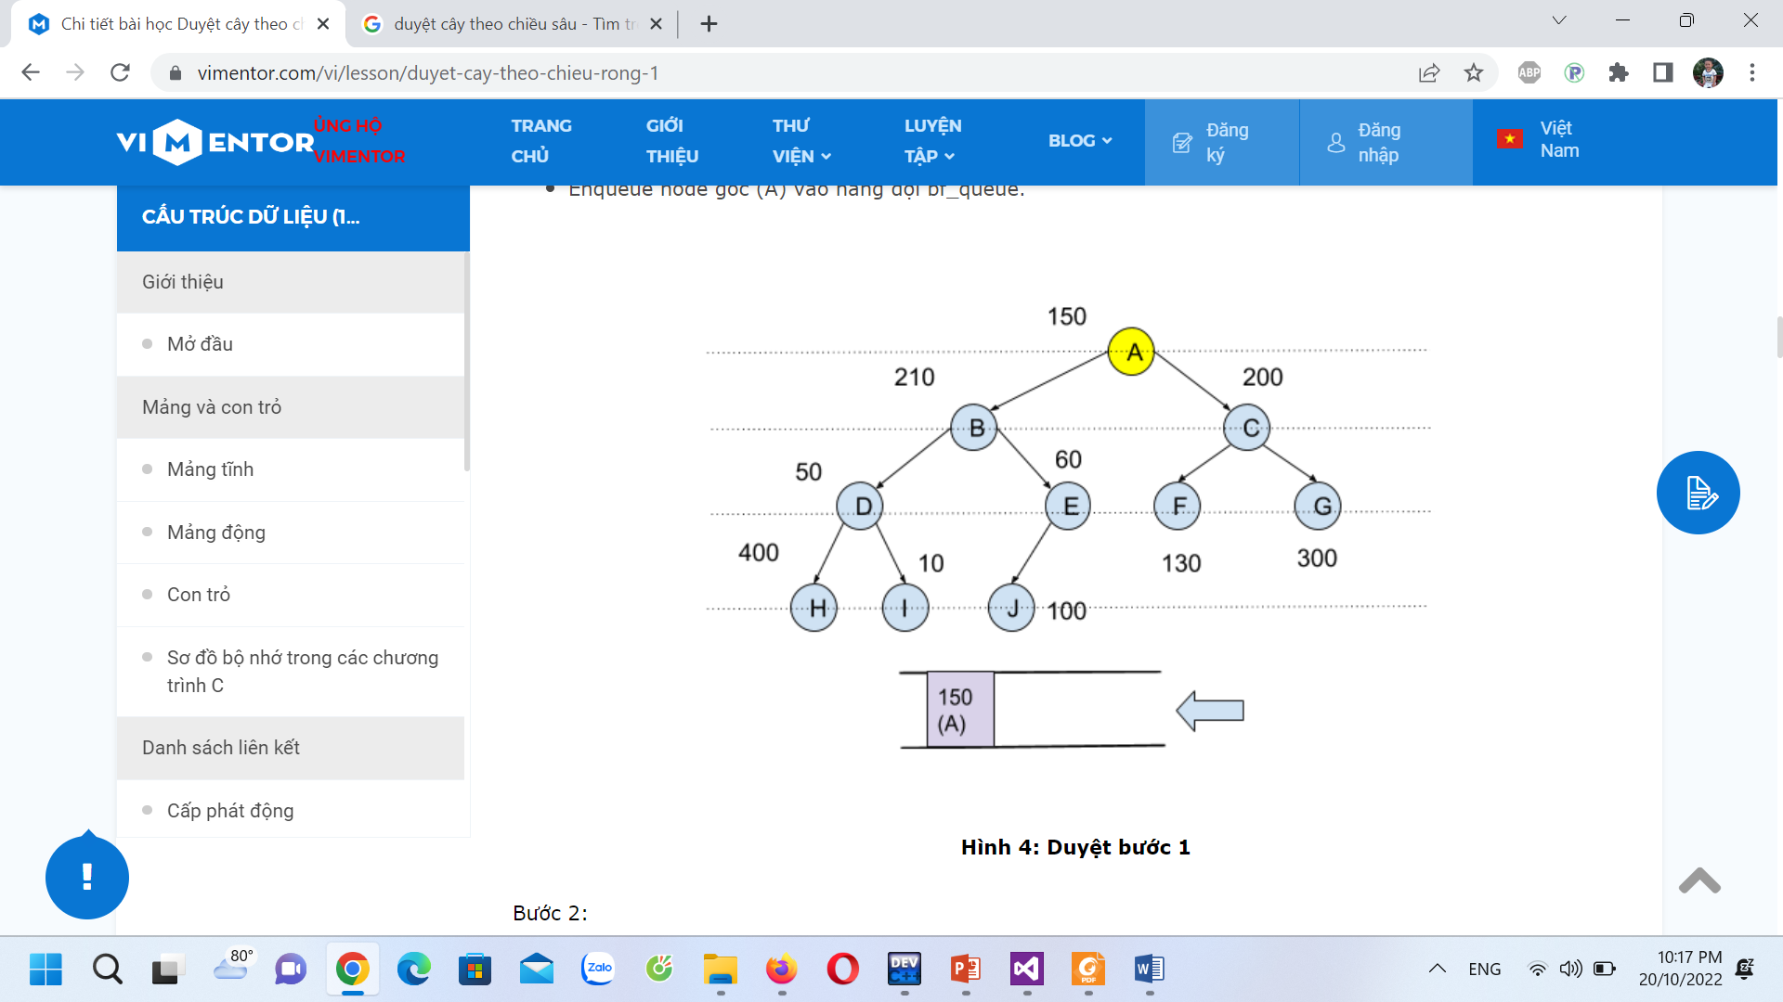
Duyệt cây theo chiều rộng
Enqueue: Thêm một phần tử mới vào cuối hàng đợi.
dequeue: Lấy phần tử đầu tiên ra khỏi hàng đợi.
bf_queue: Hàng đợi (FIFO)
Bước 1: Duyệt node gốc, đánh dấu node đó là đang được duyệt (node khám phá).
Enqueue node gốc (A) vào hàng đợi bf_queue

Slide 114
Duyệt cây theo chiều rộng
Mức 0
A
Cây con trái
150
Cây con phải
Mức 1
B
C
210
200
Mức 2
D
E
F
G
50
60
130
330
Mức 3
H
I
J
400
10
100

Slide 115
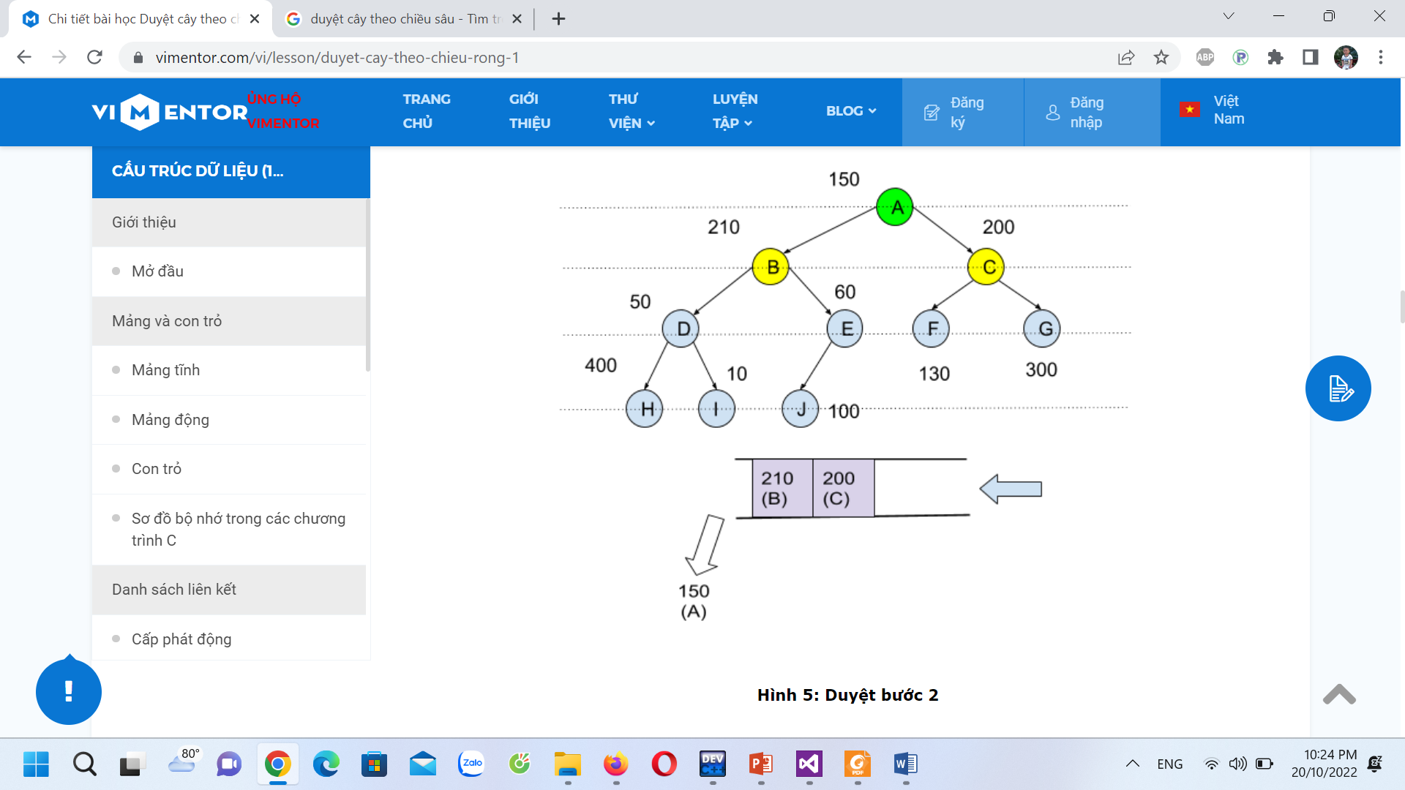
Duyệt cây theo chiều rộng
Bước 2: Kiểm tra queue, queue không rỗng, lấy (dequeue) phần tử đầu tiên (A) ra khỏi queue.
Phần tử này chuyển về trạng thái đã duyệt. Enqueue các con (B, C) của phần tử vửa dequeue (A) vào bf_queue. In ra dữ liệu của node A

Slide 116
Duyệt cây theo chiều rộng
Mức 0
A
Cây con trái
Cây con phải
Mức 1
B
C
Mức 2
D
E
F
G
Mức 3
H
I
J

Slide 117
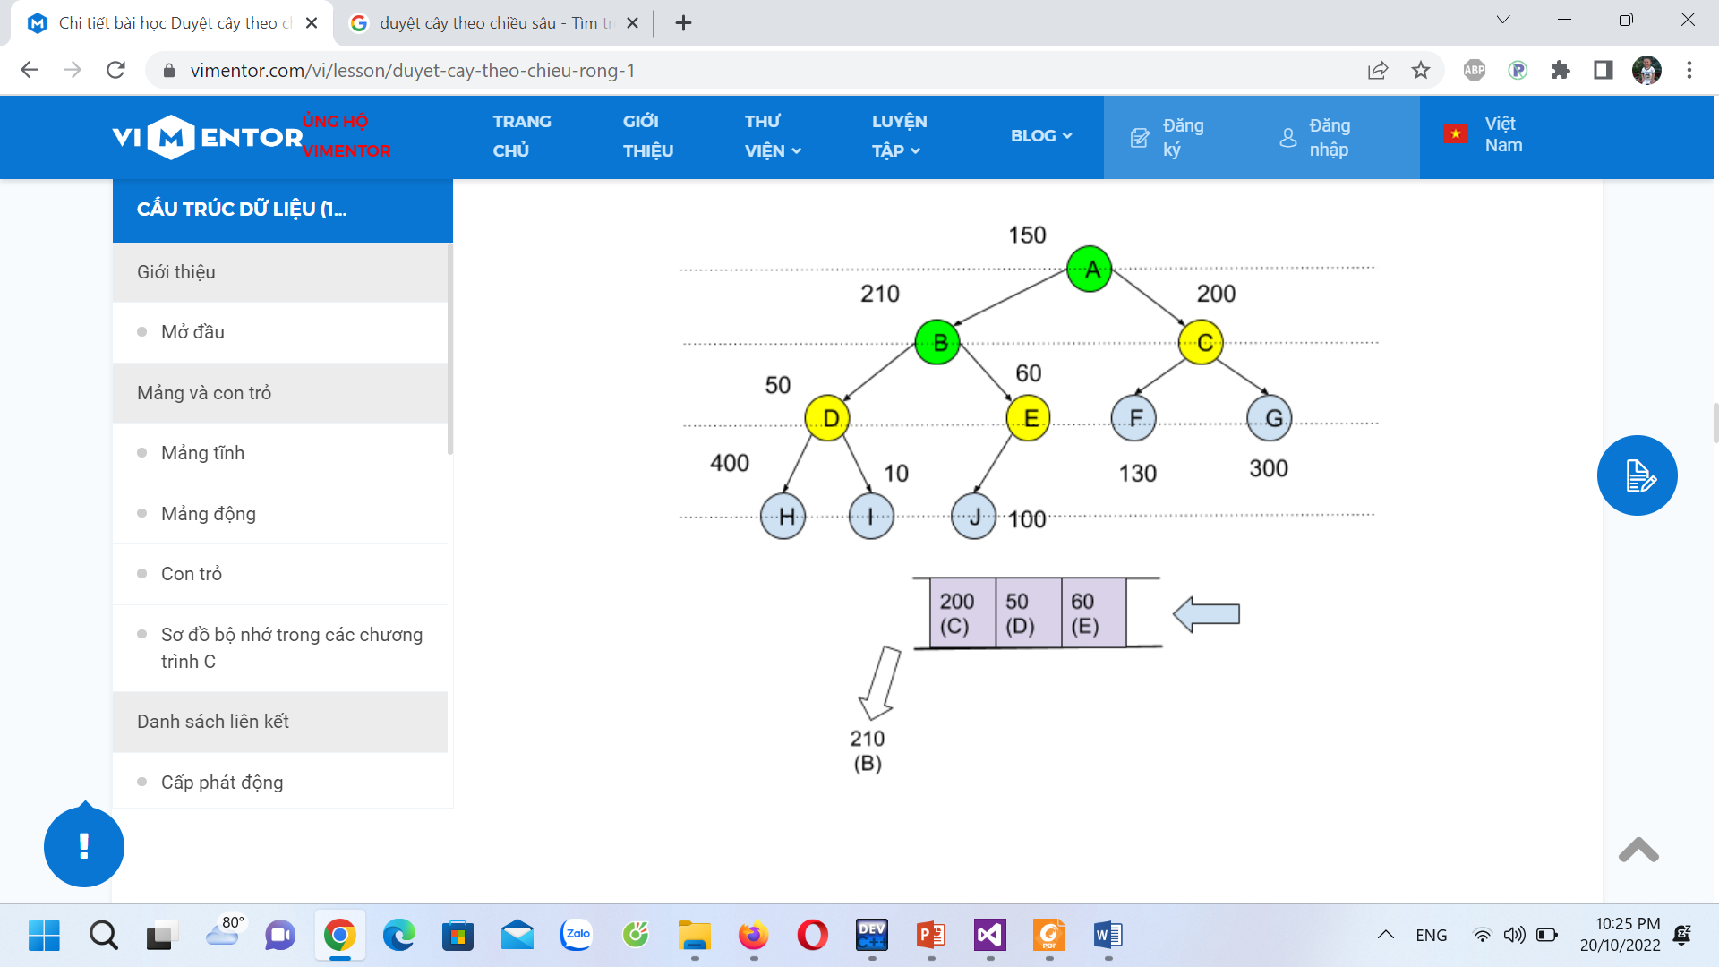
Duyệt cây theo chiều rộng
Bước 3: Kiểm tra queue, queue không rỗng, lấy phần tử đầu tiên (B) ra khỏi queue.
Phần tử này chuyển sang trạng thái đã duyệt. Enqueue các con (D, E) của phần tử vừa được dequeue (B) vào bf_queue.
In ra dữ liệu node B.

Slide 118
Duyệt cây theo chiều rộng
Mức 0
A
Cây con trái
Cây con phải
Mức 1
B
C
Mức 2
D
E
F
G
Mức 3
H
I
J

Slide 119
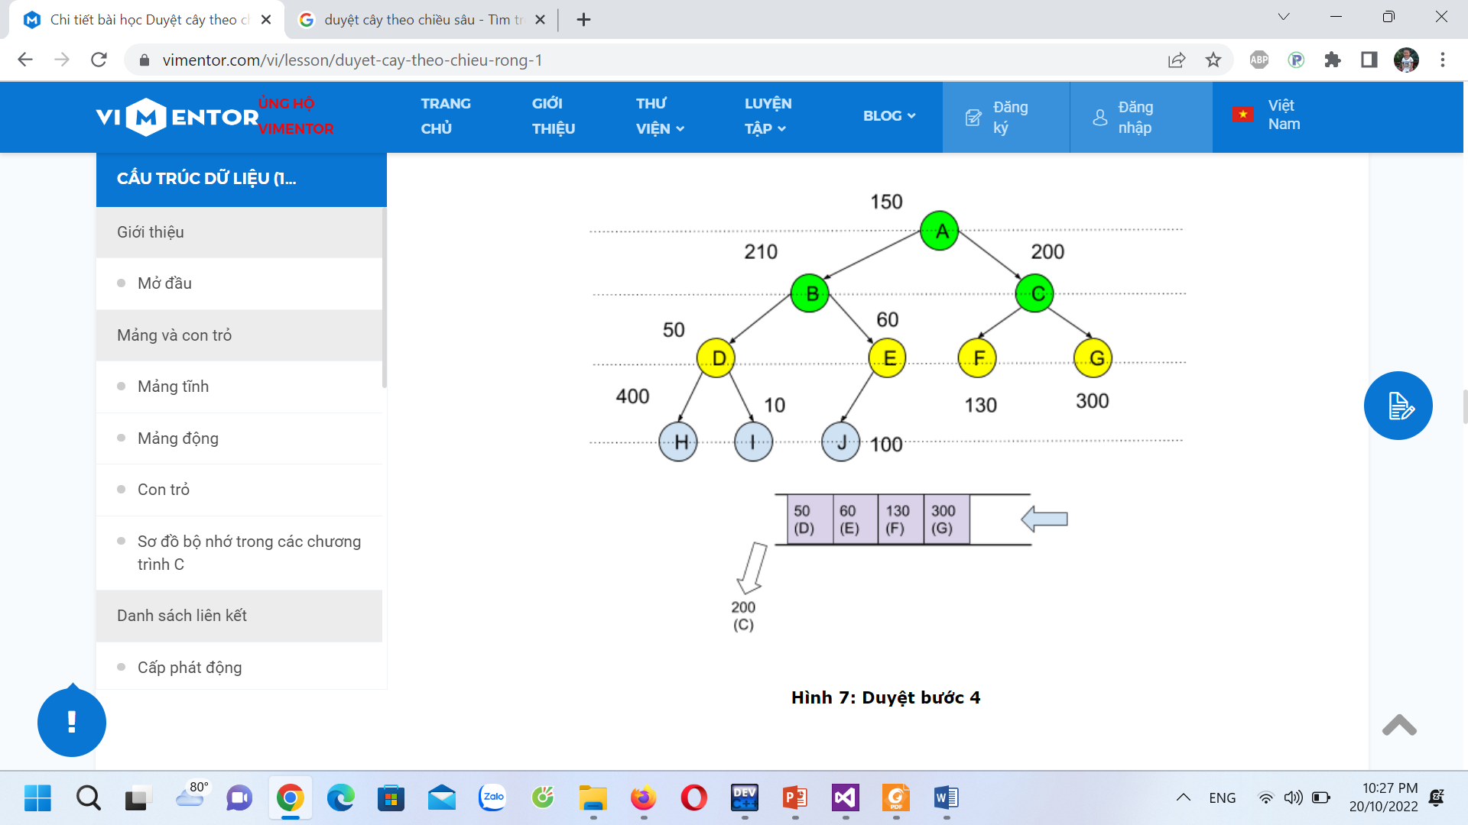
Duyệt cây theo chiều rộng
Bước 4: Kiểm tra queue, queue không rỗng, lấy phần tử đầu tiên (C) ra khỏi queue. Phần tử này chuyển sang trạng thái đã duyệt.
Enqueue các con (F, G) của phần tử vừa được dequeue (C) vào bf_queue.
In ra dữ liệu node C

Slide 120
Duyệt cây theo chiều rộng
Mức 0
A
Cây con trái
Cây con phải
Mức 1
B
C
Mức 2
D
E
F
G
Mức 3
H
I
J

Slide 121
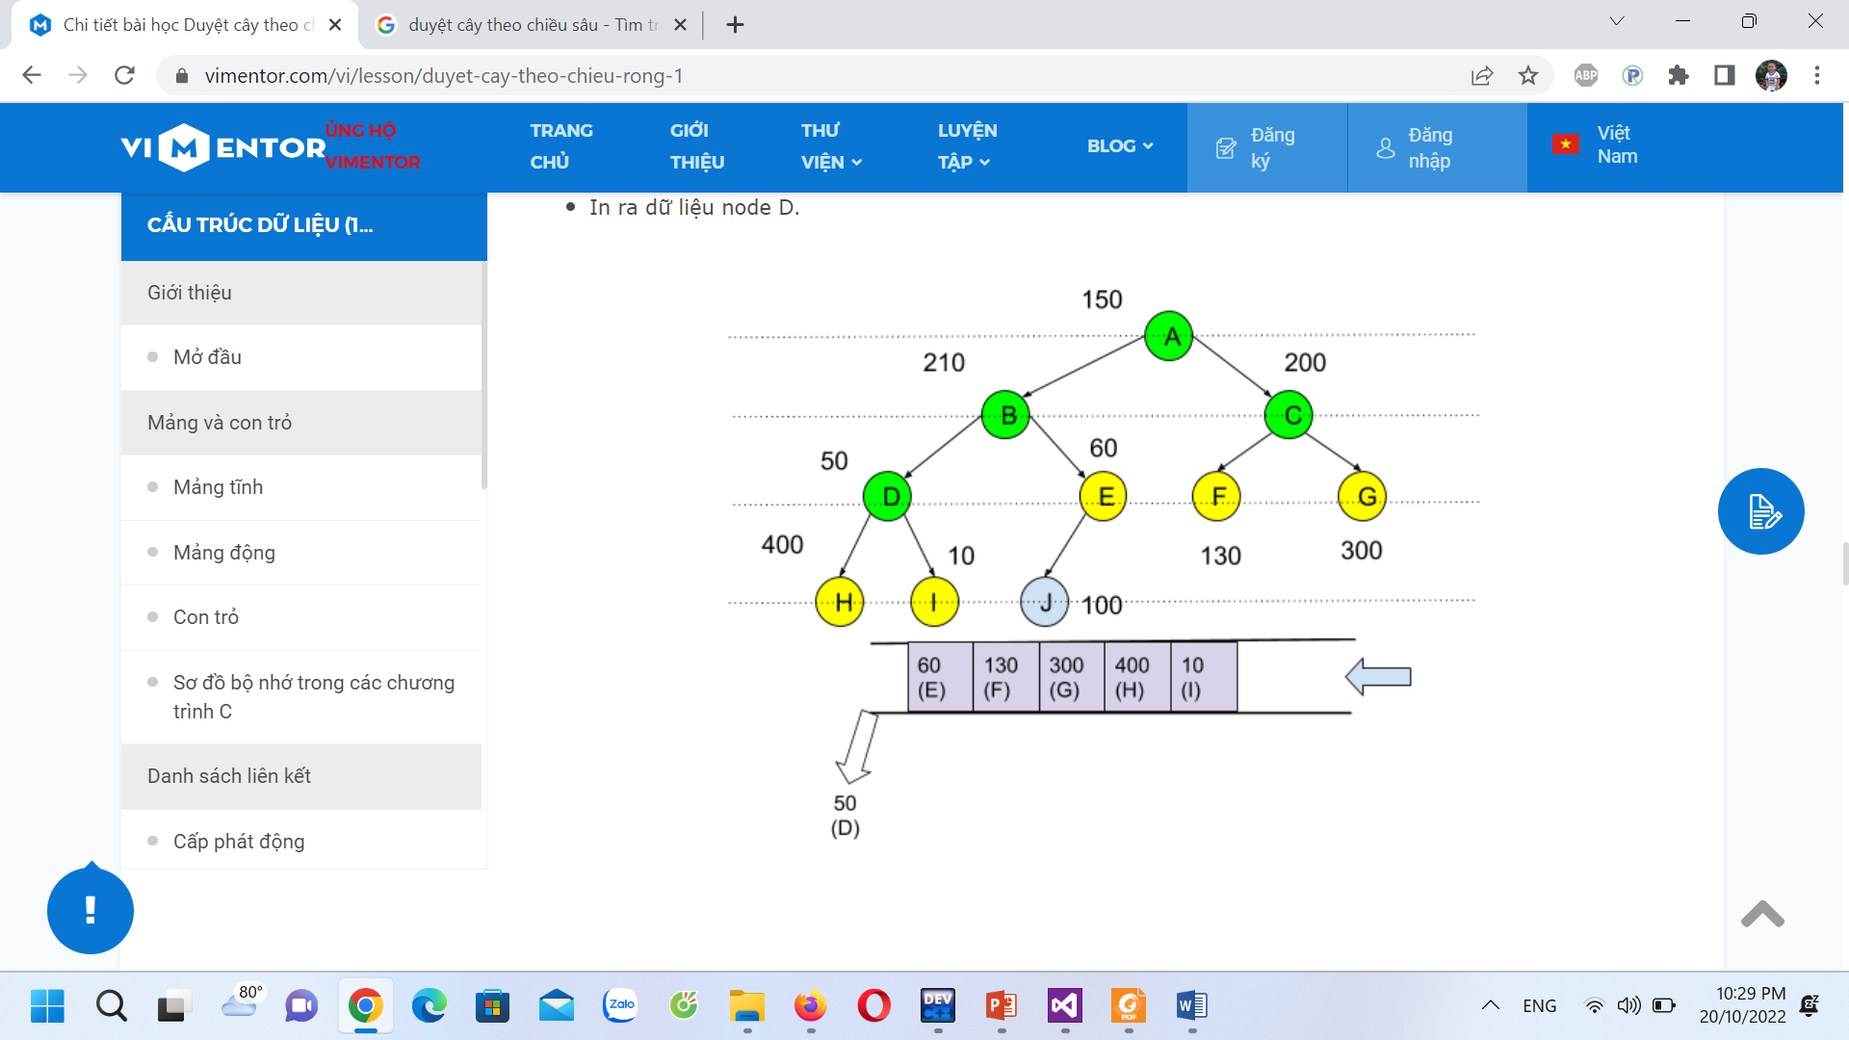
Duyệt cây theo chiều rộng
Bước 5: Kiểm tra queue, queue không rỗng, lấy phần tử đầu tiên (D) ra khỏi queue. Phần tử này chuyển sang trạng thái đã duyệt.
Enqueue các con (H, I) của phần tử vừa được dequeue (D) vào bf_queue.
In ra dữ liệu node D.

Slide 122
Duyệt cây theo chiều rộng
Mức 0
A
Cây con trái
Cây con phải
Mức 1
B
C
Mức 2
D
E
F
G
Mức 3
H
I
J

Slide 123
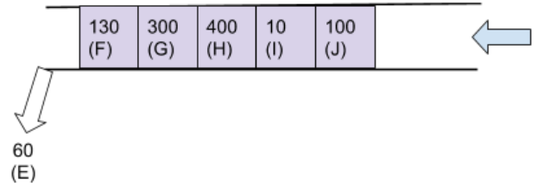
Duyệt cây theo chiều rộng
Bước 6: Kiểm tra queue, queue không rỗng, lấy phần tử đầu tiên (E) ra khỏi queue. Phần tử này chuyển sang trạng thái đã duyệt.
Enqueue các con (J) của phần tử vừa được dequeue (E) vào bf_queue.
In ra dữ liệu node E.

Slide 124
Duyệt cây theo chiều rộng
Mức 0
A
Cây con trái
Cây con phải
Mức 1
B
C
Mức 2
D
E
F
G
Mức 3
H
I
J

Slide 125
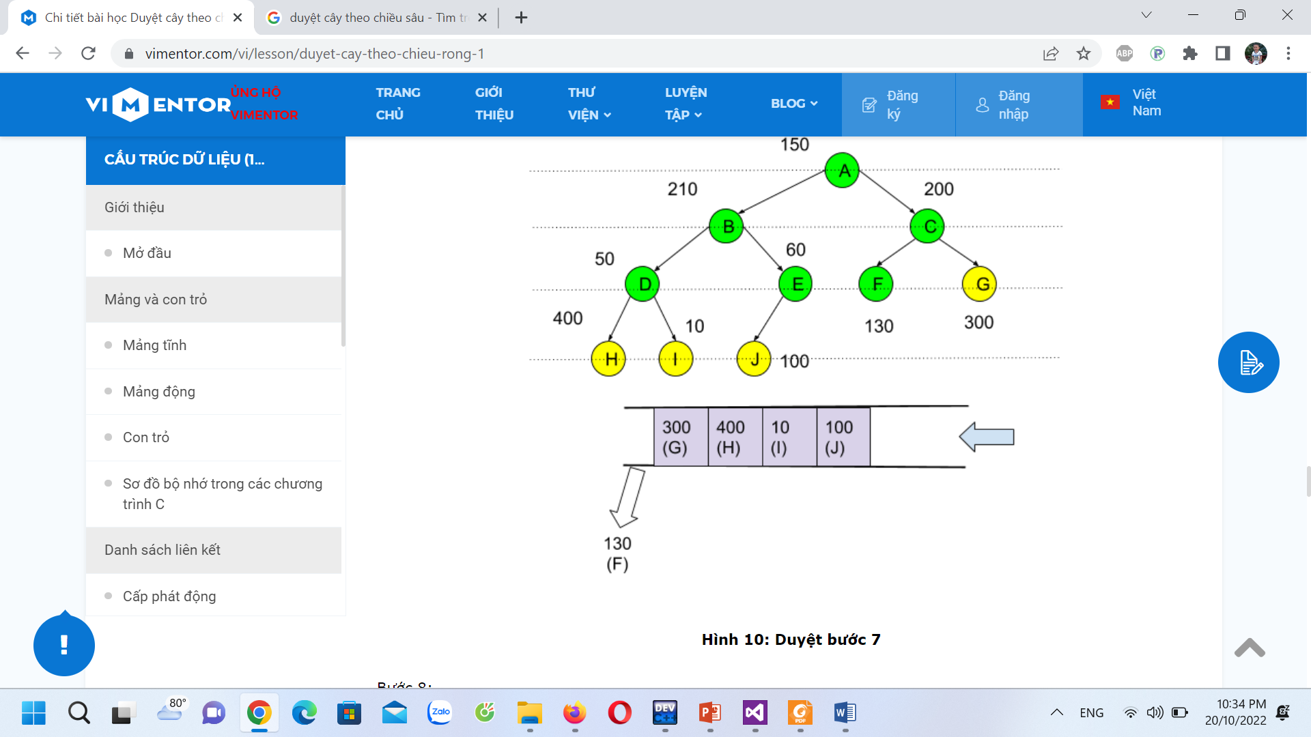
Duyệt cây theo chiều rộng
Bước 7: Kiểm tra queue, queue không rỗng, lấy phần tử đầu tiên (F) ra khỏi queue. Phần tử này chuyển sang trạng thái đã duyệt.
F là node lá, không có con nên không cần Enqueue.
In ra dữ liệu node F

Slide 126
Duyệt cây theo chiều rộng
Mức 0
A
Cây con trái
Cây con phải
Mức 1
B
C
Mức 2
D
E
F
G
Mức 3
H
I
J

Slide 127
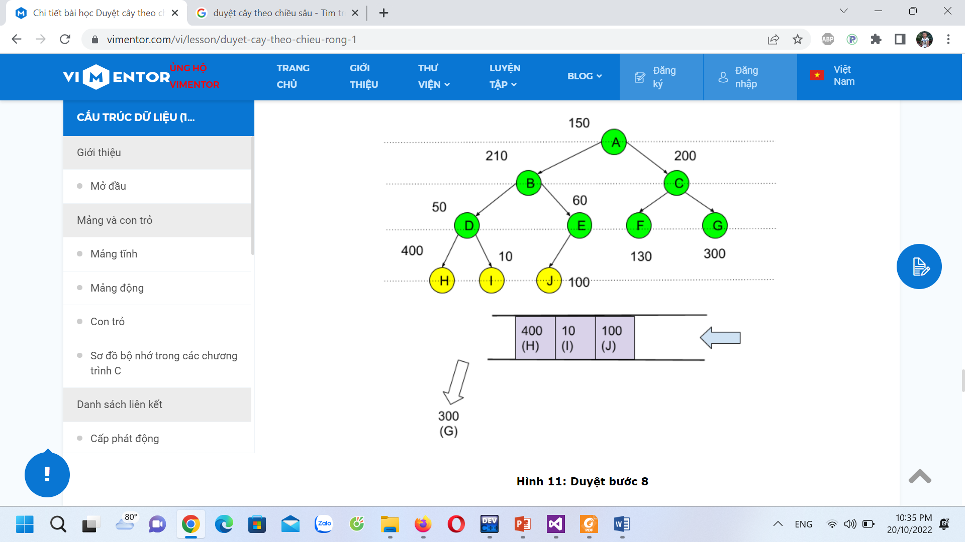
Duyệt cây theo chiều rộng
Bước 8: Kiểm tra queue, queue không rỗng, lấy phần tử đầu tiên (G) ra khỏi queue. Phần tử này chuyển sang trạng thái đã duyệt.
G là node lá, không có con nên không cần Enqueue.
In ra dữ liệu node G.

Slide 128
Duyệt cây theo chiều rộng
Mức 0
A
Cây con trái
Cây con phải
Mức 1
B
C
Mức 2
D
E
F
G
Mức 3
H
I
J

Slide 129
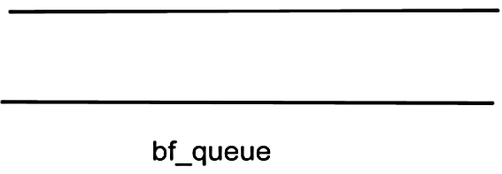
Duyệt cây theo chiều rộng
Thực hiêṇ các bước tương tự như bước 8 cho tới khi hàng đợi rỗng thì ta dừng viêc̣ duyệt lại (điều kiện để dừng viêc̣ duyệt chính là khi hàng đợi rỗng).
Toàn bộ cây đã được duyệt và dữ liệu in ra theo thứ tự:
A, B, C, D, E, F, G, H, I, J
Queue rỗng bf

Slide 130
Duyệt cây theo chiều rộng
Mức 0
A
Cây con trái
Cây con phải
Mức 1
B
C
Mức 2
D
E
F
G
Mức 3
H
I
J

Slide 131
Duyệt cây theo chiều rộng
// Function to print Nodes in a binary tree in Level order
void LevelOrder(Node *root) {
if(root == NULL) return;
queue<Node*> Q;
Q.push(root);
//while there is at least one discovered node

Slide 132
Duyệt cây theo chiều rộng
while(!Q.empty()) {
Node* current = Q.front();
Q.pop(); // removing the element at front
cout<<current->data<<" ";
if(current->left != NULL)
Q.push(current->left);
if(current->right != NULL)
Q.push(current->right);
}
}

Slide 133
Duyệt cây theo chiều sâu (Depth First Search)
Có 3 cách duyệt theo chiều sâu cây nhị phân là: Preorder, Inorder, Postorder.
Cách duyệt | Thứ tự
Preorder | <Gốc> | <Cây Con Trái> | <Cây Con Phải>
Inorder | <Cây Con Trái> | <Gốc> | <Cây Con Phải>
Postorder | <Cây Con Trái> | <Cây Con Phải> | <Gốc>
Notes:
Preorder: Đặt hàng trước
Inorder: Theo thứ tự
Postorder: Đăng đơn hàng

Slide 134
Duyệt cây theo chiều sâu
Kích thước = 10 (số nút)
Mức 0
A
Cây con trái
150
Cây con phải
Mức 1
B
C
210
200
Mức 2
D
E
F
G
50
60
130
330
Mức 3
H
I
J
400
10
100
Độ sâu/chiều cao = 3

Slide 135
Duyệt cây theo chiều sâu
Các bước để duyệt cây với Preorder như sau:
Bước 1: Duyệt node gốc.
Bước 2: Duyệt cây con bên trái (duyệt tất cả các node của cây con bên trái)
Bước 3: Duyệt cây con bên phải (duyệt tất cả các node của cây con bên phải).
Kết quả duyệt:
A, B, D, H, I, E, J, C, F, G

Slide 136
Duyệt cây theo chiều sâu
//Function to visit nodes in Preorder
void PreOrder(struct Node *root) {
// base condition for recursion
// if tree/sub-tree is empty, return and exit
if(root == NULL)
return;
printf("%c ", root->data); // Print data
PreOrder(root->left); // Visit left subtree
PreOrder(root->right); // Visit right subtree
}

Slide 137
Duyệt cây theo chiều sâu
Các bước để duyệt cây với InOrder:
Bước 1: Duyệt con bên trái.
Bước 2: Duyệt node gốc.
Bước 3: Duyệt con bên phải.

Slide 138
Duyệt cây theo chiều sâu
//Function to visit nodes in Inorder
void InOrder(Node *root) {
if(root == NULL)
return;
InOrder(root->left); //Visit left subtree
printf("%c ", root->data); //Print data
InOrder(root->right); //Visit right subtree
}

Slide 139
Duyệt cây theo chiều sâu
Các bước để duyệt cây với PostOrder:
Bước 1: Duyệt con bên trái.
Bước 2: Duyệt con bên phải.
Bước 3: Duyệt node gốc.

Slide 140
Duyệt cây theo chiều sâu
//Function to visit nodes in PostOrder
void PostOrder(Node *root) {
if(root == NULL)
return;
PostOrder(root->left); // Visit left subtree
PostOrder(root->right); // Visit right subtree
printf("%c ", root->data);// Print data
}

Slide 141


